Slide 1
Dott. Palazzi patre 1

Slide 2
Epidemiologia e prevenzione delle malattie croniche: come promuovere l’attività fisica nella comunità
Mauro Palazzi
Dipartimento di sanità pubblica
Ausl della Romagna

Slide 3
programma
Evoluzione del concetto di salute
Determinanti di salute e disuguaglianze
·Educazione sanitaria, educazione alla salute, promozione della salute
·Metodi e strumenti operativi per la progettazione efficace di interventi di promozione di stili di vita salutari
· Buone pratiche per la promozione dell’Attività fisica.
· Discussione su applicabilità nella realtà locale

Slide 4


Cosa vi viene in mente pensando alla parola salute

Slide 5
la salute è
"uno stato di completo benessere fisico, mentale e sociale e non la semplice assenza dello stato di malattia o infermità". (O.M.S. 1948)
La salute è un diritto umano fondamentale e rappresenta una risorsa per la vita quotidiana che va difesa e sostenuta.

Slide 6
Principali cause di morte
Emilia-Romagna 2008
24%
Altre cause
38%
Malattie del sistema circolatorio
  disturbi circolatori dell’encefalo
  malattie ischemiche del cuore
  infarto acuto
8%
Malattie respiratorie
30%
Tumori
Fonte: Registro di Mortalità EMR
Notes:
Guardiamo prima di tutto il “peso” di queste malattie nella nostra Regione: malattie del sistema circolatorio e tumori rappresentano la prima causa di morte.
Le malattie del sistema circolatorio rappresentano la principale causa di morte, seguita dai tumori: insieme queste patologie sono responsabili di quasi il 70% dei decessi.
Considerando i settori di patologie, le principali cause di morte sono i disturbi circolatori dell’encefalo, seguite dalle malattie ischemiche croniche del cuore e dall’infarto acuto del miocardio, poi la prima patologia tumorale, quella della trachea, bronchi e polmone. Questo tumore è la prima causa di morte negli uomini, mentre nelle donne prevalgono le patologie cerebrovascolari e cardiache e le forme di degenerazione cerebrale senile.
Le patologie che maggiormente contribuiscono alla mortalità prematura sono i tumori (35%), i traumi (22%), le malattie cardiovascolari (14%) e le condizioni morbose perinatali (7%). La distribuzione territoriale di questo indicatore è simile a quella della mortalità generale: i valori più elevati si riscontrano a Ferrara, Piacenza e Reggio Emilia, mentre quelli minimi a Modena, Cesena e Rimini.
La popolazione emiliano-romagnola è particolarmente longeva e soffre di disturbi e patologie spesso legate all’invecchiamento e alla esposizione a fattori di rischio ambientali, professionali o legati alle abitudini di vita. Una persona su cinque (19%) dichiara di soffrire di una patologia cronica (malattia cardiovascolare, respiratoria, diabete, tumore grave), dato in linea con la media nazionale (17,5%).
La speranza di vita libera da disabilità a 15 anni e a 65 anni è rispettivamente pari a 61 e 16 anni per gli uomini e a 64 e 17 anni per le donne. La percentuale di persone con più di 6 anni con disabilità è complessivamente pari al 3% negli uomini e 6% nelle donne, percentuale che sale rispettivamente al 10% e al 20% sopra ai 65 anni.
Le principali cause di morte sono rappresentate dalle malattie del sistema circolatorio (38%) e dai tumori (30%); in particolare il tumore polmonare è la neoplasia che causa più decessi ed è anche la prima causa di morte in assoluto negli uomini.

Slide 7
Principali cause di ricovero
Emilia-Romagna, 2008
- malattie del sistema circolatorio (17%)
- tumori (10%)‏
- parto e del puerperio (9%)
- malattie respiratorie (8%)‏
- traumatismi e avvelenamenti (8%)‏
Notes:
Analizzando le cause di ricovero ordinario, nel 2008 in Emilia-Romagna circa il 28% dei ricoveri è dovuto essenzialmente alle malattie del sistema circolatorio (17,3%) e ai tumori (10,3%), confermando quanto emerso dall’analisi della mortalità generale. Seguono al terzo posto tutte le cause comprese nel codice V (fattori che influenzano lo stato di salute e il ricorso ai servizi sanitari non compresi nelle altre malattie e traumatismi codificati) (9,1%) e al quarto posto le complicazioni della gravidanza, del parto e del puerperio (9%)

Slide 9
Malattie Croniche
rappresentano il peso maggiore per il sistema sanitario, l’economia e la società, un peso che aumenta continuamente
- nuova sfida per la Sanità pubblica in quanto prevenibili
multifattorialità e multidimensionalità
Notes:
9
Negli ultimi anni l’aumento del numero dei malati cronici sta creando un’emergenza per i sistemi sanitari: cardiopatie, cancro, diabete, disturbi mentali, malattie respiratorie, dell’apparato digerente e del sistema osteoarticolare sono ormai tra le cause più diffuse di sofferenza e morte.
Rappresentano la nuova sfida per la sanità pubblica, perché sono prevenibili.
Negli ultimi anni l’aumento del numero dei malati cronici sta creando un’emergenza per i sistemi sanitari: cardiopatie, cancro, diabete, disturbi mentali, malattie respiratorie, dell’apparato digerente e del sistema osteoarticolare sono ormai tra le cause più diffuse di sofferenza e morte. E non è un “problema dei ricchi”:
Il documento si divide in quattro parti ed è incentrato sulla prevenzione delle principali malattie croniche, in particolare: cardiopatie e ictus (malattie cardiovascolari), cancro, asma e broncopneumopatia cronica ostruttiva (malattie respiratorie croniche), diabete

Slide 10

Quali sono i fattori che determinano la salute o la malattia delle persone?

Slide 11
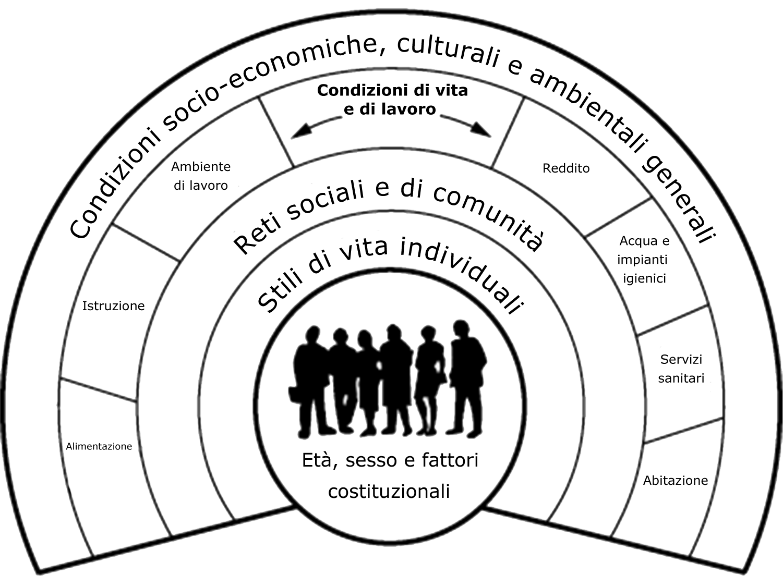
I determinanti della salute
Dahlgren G and Whitehead M (1991)

Slide 12
Determinanti sociali della salute
= fattori in grado di modificare positivamente o negativamente la salute di un individuo.
Distinguiamo:
→ determinanti strutturali della salute: contesto politico e socio-economico e della posizione socio-economica
  - generano la stratificazione sociale e sono i primi anelli in una catena di cause che portano alla malattia
determinanti intermedi di salute: condizioni di vita e di lavoro, reti sociali, stili di vita e accesso ai servizi
Fattori non modificabili: sesso, età, ereditarietà
Da Commission on Social Determinants of Health dell’ OMS (CSDH) modificata
Notes:
I determinanti sociali della salute sono fattori in grado di modificare positivamente o negativamente la salute di un individuo. Nel tempo sono stati sviluppati diversi modelli di riferimento con l’obiettivo di definire il ruolo giocato sulla salute dai vari determinanti sociali e il peso da attribuire a ciascuno di essi. Figura 1 Determinanti sociali di salute e meccanismi generatori di disuguaglianze. CSDH, 2007
La Commission on Social Determinants of Health dell’ OMS (CSDH) ha recentemente proposto un nuovo modello di riferimento[i] che tenta di rappresentare in un unico schema i determinanti di salute e i meccanismi generatori di disuguaglianze (Figura 1).
Commission on Social Determinants of Health. A Conceptual Framework for Action on the Social Determinants of Health. Discussion Paper (Final Draft), April 2007
Rispetto alle proposte di indicatori sulle condizioni della vita quotidiana, nella nostra realtà locale sono attualmente disponibili indicatori relativi a stili di vita, assistenza sanitaria e assistenza sociale.
Le informazioni relative a condizioni ambientali e di lavoro non sono sempre disponibili per una lettura declinata nell’ottica delle disuguaglianze; in particolare per relativamente all’ambiente di lavoro informazioni sulla possibilità delle madri di conciliare i tempi di vita e di lavoro potrebbero essere inseriti nell’ambito di ricerca scelto, vista la correlazione con la salute del bambino in età prescolare.
Rispetto alle condizioni abitative, sono disponibili alcune informazioni derivanti da studi e progetti locali.
Al momento rimane più complesso raccogliere informazioni rispetto ai determinanti strutturali: questa difficoltà riflette la tendenza in passato a misurare maggiormente la prossimità al problema di salute, sfumando le condizioni del contesto in cui si è sviluppata la storia di malattia. Nel paragrafo 5 sono elencate alcune proposte di indicatori desiderabili per quest’area, con le motivazioni della proposta e i limiti attuali alla raccolta dei dati.

Slide 13
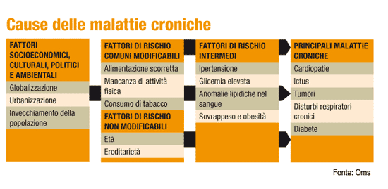
In Europa le malattie croniche provocano l’86% delle morti e il 77% del carico di malattia

Slide 14
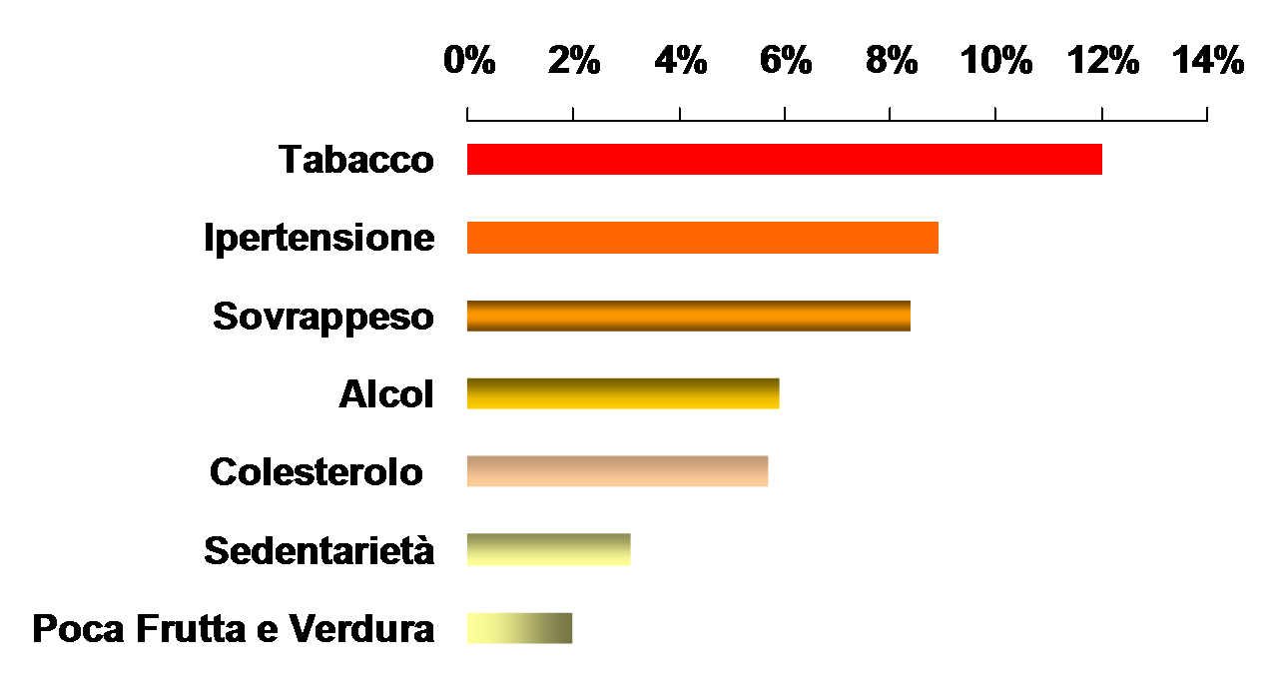
Principali Fattori di Rischio delle Malattie Croniche
proporzione di Daly attribuibile a 7 fattori di rischio (Italia, 2002)
(DALY: attesa di vita corretta per disabilità )
(fonte: WHO the European Health Report, 2005)
Notes:
14
La valenza di questi dati è accentuata dalla considerazione che tali patologie o per lo meno la loro maggioranza sono – come nel capitolo precedente si è accennato – in larga parte prevenibili, avuto conto che molti dei fattori di rischio

Slide 15
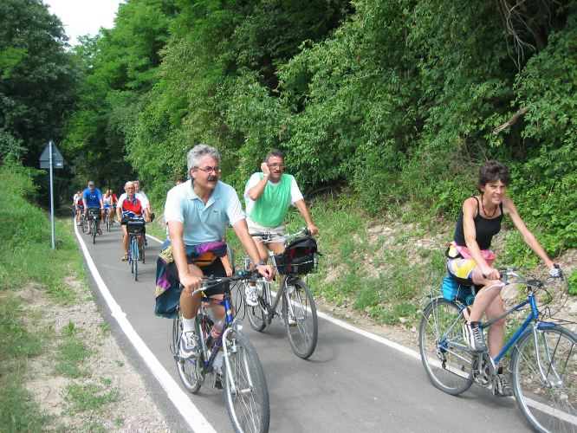
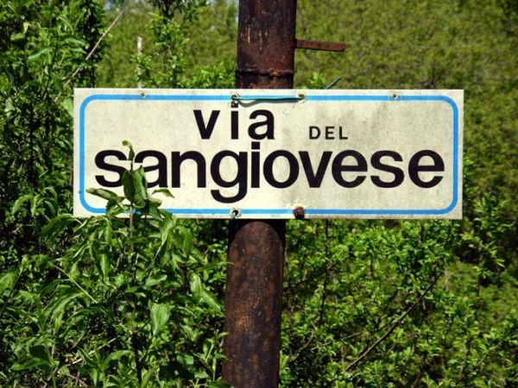
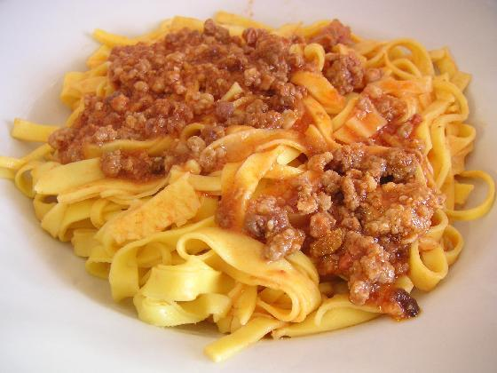
Gli stili di vita dei Romagnoli
Dati studio Passi 2011-13

Slide 16
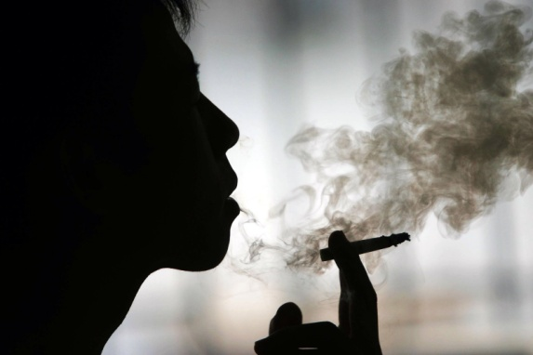
Un terzo di cittadini sono fumatori
Dati studio PASSI 2011-13
Dati studio PASSI 2011-13
Dati studio PASSI 2011-13

Slide 17
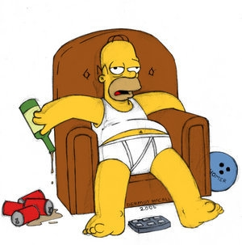
Consumo di alcol a rischio
Dati studio PASSI 2011-13

Slide 18
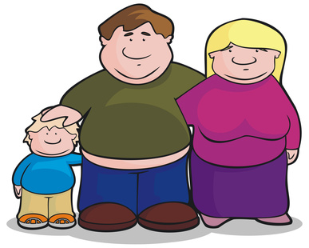
40% di sovrappeso e obesi
Dati studio PASSI 2011-13

Slide 19
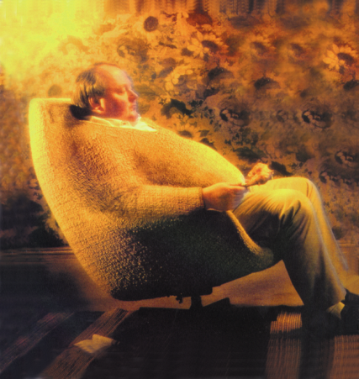
Solo uno su tre pratica sufficiente attività fisica
Dati studio PASSI 2011-13

Slide 20

Attività fisica e sedentarietà
Emilia-Romagna
la sedentarietà è più diffusa
  nei 50-69enni
  nelle persone meno istruite
dati PASSI 2008
Notes:
20

Slide 21
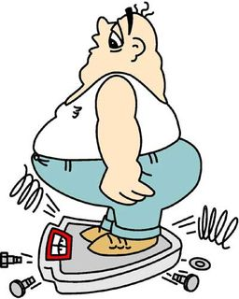
Peso corporeo
Emilia-Romagna
60
54%
43%
40
32%
20
11%
3%
0
Sottopeso
Normopeso
Sovrappeso
Obeso
l’eccesso ponderale è più diffuso:
  nella fascia 50-69 anni (58%)‏
  negli uomini
  persone con bassa istruzione o difficoltà economiche percepite
Dati Passi 2008
Notes:
21
21

Slide 22
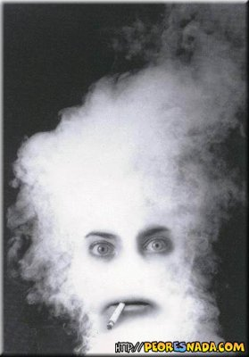
Abitudine al fumo
Emilia-Romagna
l’abitudine al fumo è più diffusa:
  negli uomini (34% vs 26%)‏
  nelle persone con molte difficoltà economiche (41% vs 27%)‏
Dati PASSI 2008
Notes:
22

Slide 23
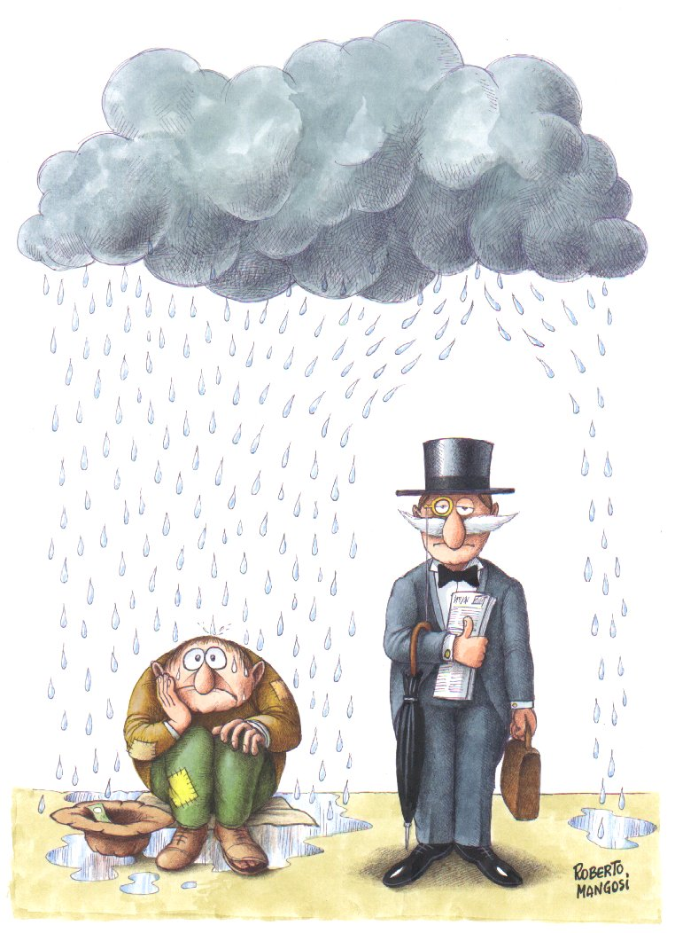
l’esposizione a fattori di rischio e il carico di malattia NON è uguale per tutti!

Slide 24
Il diabete è più presente nei meno istruiti
Prevalenza di persone con diabete per livello di istruzione, standardizzata per sesso ed età
Differenze statisticamente significative, p<0.05

Slide 25
Il diabete è più presente nei più poveri
Prevalenza di persone con diabete per difficoltà economiche, standardizzata per sesso ed età
Differenze statisticamente significative, p<0.05

Slide 26
Diseguaglianze sociali (5) in relazione a diversi indicatori di salute
Istruzione
Infarto (1)‏
Diabete (2)‏
Salute percepita (3)‏
Disabilità
(3)‏
Mortalità (4)‏
Alta
1
1
1
1
1
Media
1.18
1.22
1.21
1.34
1.18
Bassa
1.24
1.54
1.33
1.89
1.34
¹ Torino 2000-2004, aggiustato per età, sesso, area di nascita, reddito, status, area (Petrelli, 2006)‏
² Torino 2000-2004, aggiustato per età, sesso e reddito (Gnavi, 2007)‏
³ Italia 2005, aggiustato per età, sesso, casa, reddito, tipologia familiare, residenza (Costa, 2009)‏
⁴ Torino 2000-2004, aggiustato per età, sesso,qualità casa, area di nascita, periodo di calendario (Marinacci, 2004)‏
⁵ tutte le differenze sono statisticamente significative (p<0,05)‏
Fonte diapo : G. Costa - Torino

Slide 27
Le disuguaglianze nella salute
Le differenze nella salute generate da differenza di reddito/posizione sociale possono essere definite a buona ragione disuguaglianze, perchè evitabili, e in molti casi inique e ingiuste.
M. Whitehead, The concepts and principles of equity and health, WHO, Regional Office for Europe, Copenhagen, 2000.

Slide 28

Diversi si nasce, disuguali si diventa (Sennet, 2003)‏
Siamo tutti diversi, ma ci sono differenze evitabili ed ingiuste

Slide 29
Gli interventi possono non essere adatti per tutti, a chi ci rivolgiamo?
Stiamo aiutando chi ne ha più bisogno?

Slide 30

Domande?

Slide 31
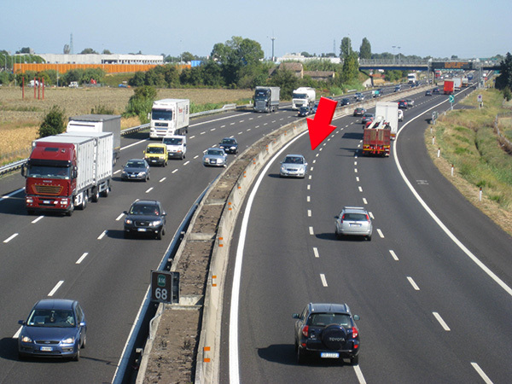

Slide 32
Scorretta percezione dell’attività fisica praticata Emilia-Romagna, 2007-09
Notes:
Non sempre la percezione soggettiva, elemento importante nel determinare cambiamenti nello stile di vita, corrisponde al livello di attività fisica effettivamente praticata.

Slide 33
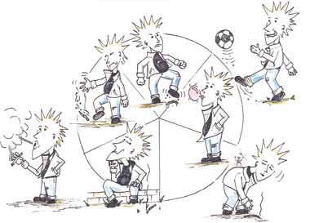
MODELLO TRANS TEORICO DEL CAMBIAMENTO
(Prochaska-Di Clemente)
AZIONE
DETERMINAZIONE
USCITA DEFINITIVA
MANTENIMENTO
RICADUTA
PRECONTEMPLAZIONE
CONTEMPLAZIONE

Slide 34
Gli interventi possono non essere adatti per tutti, a chi ci rivolgiamo?
Quale è la sua percezione del rischio e del problema?
A che stadio di cambiamento è?

Slide 35
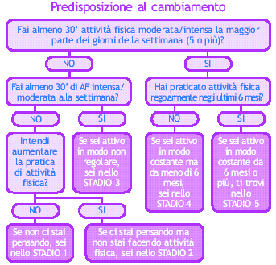

Slide 36
Domande?

Slide 37
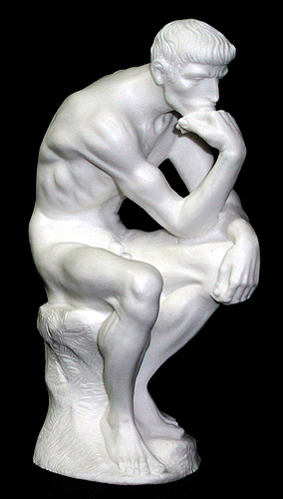
Come possiamo agire per modificare stili di vita e comportamenti a rischio per la salute?

Slide 38
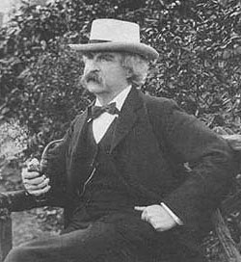
Cambiare il proprio comportamento…è facile?
“Smettere di fumare è la cosa più semplice del mondo… io ho smesso più di 100 volte”

Slide 39

Fattori che influenzano la modifica dei comportamenti
Esercizio:
Pensate ad un comportamento ed elencate i fattori che favoriscono od ostacolano l’adozione di quel comportamento.

Slide 40
Perché si adotta uno stile di vita?
Fattori personali ( Cultura, conoscenze, atteggiamenti, credenza, valori…)‏
Fattori interpersonali (famiglia, amici, colleghi di lavoro..)‏
Fattori socio economici ( accesso alle risorse per la salute, mass-media, norme e leggi, ambiente di vita e di lavoro…)‏

Slide 41
Fattori che influenzano la modifica dei comportamenti
Intrapersonali
Interpersonali
Organizzativi
Socio culturali
legislativi
…………………………….

Slide 42
Come possiamo agire per favorire il cambiamento…

Slide 43
Modello EDUCATIVO
Gli individui, anche se adulti, mantengono un comportamento dannoso per la salute perché non ha ricevuto l’educazione necessaria per conoscere i rischi, o perché non è stato formato all’emancipazione e non si sente in grado di governare il proprio destino .

Slide 44
Finalità della educazione alla salute:
favorire un cambiamento di comportamento, rilevante per la salute, attraverso un’influenza sulla sfera delle conoscenze, delle abilità e degli atteggiamenti

Slide 45
Educazione alla salute
Processo di trasmissione e/o acquisizione di conoscenze e abilità necessarie per la sopravvivenza e per il miglioramento della salute e qualità di vita.
( interviene sull’individuo)‏

Slide 46
Rischi…
Relazione autoritaria con modalità persuasiva da parte dell’”esperto” (medico)‏
Colpevolizzazione della vittima (blaming the victim)‏
Trasmissione di messaggi che prevedono soluzioni individuali
Il comportamento individuale è la sola causa del danno …ma è proprio così?

Slide 47
Perché si adotta un certo comportamento o stile di vita?
  È solo questione di conoscenze, abilità e atteggiamenti?

Slide 48
per favorire il cambiamento…
meglio agire sui fattori che influenzano la modifica dei comportamenti:
Intrapersonali
Interpersonali
Fattori socio-culturali /legislativi
ambiente
PROMOZIONE DELLA SALUTE

Slide 49
Promozione della salute
Il complesso delle azioni dirette non solo ad aumentare le capacità degli individui, ma anche ad avviare cambiamenti sociali, ambientali ed economici, in un processo che aumenti le reali possibilità di governo, da parte dei singoli e della comunità, dei determinanti di salute.
Health Promotion Glossary, OMS 1998
(interviene sulla collettività, sul contesto e sulla organizzazione)‏

Slide 50
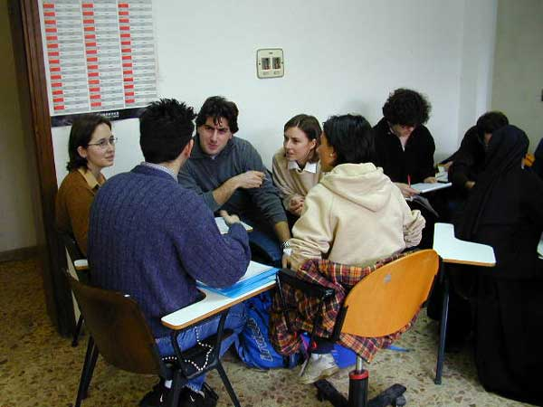
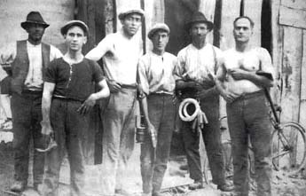

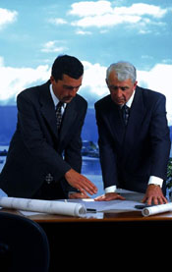
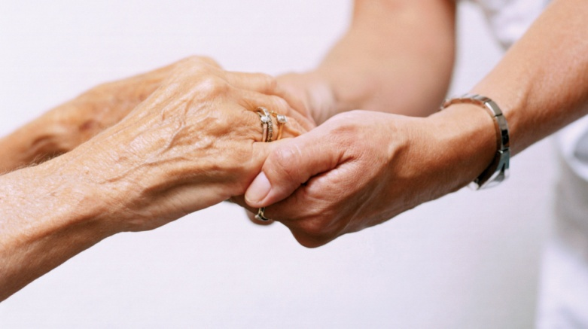
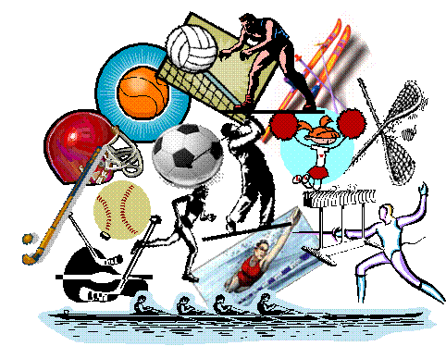
Sono molti gli attori sociali che possono facilitare le scelte di salute
Notes:
50

Slide 51
DPCM 4/Maggio/2007 Programma
Notes:
51
51
Ottica: collaborazione Non solo l’universo sanità può migliorare la salute (anzi)‏
Rendere più facile: non solo il singolo, ma il contesto deve favorire l’adozione di stili di vita sani, non solo il mondo sanitario, ma l’intera società
Esistono dati epidemiologici precisi che correlano il consumo medio pro capite di alcol di una comunità con l’incidenza dei problemi alcolcorrelati.
Tale correlazione permette di sostenere che una riduzione complessiva dei problemi alcolcorrelati si potrà raggiungere solo attraverso una riduzione del consumo medio pro capite di alcol.
Un approccio incisivo si rende possibile però solamente se si pianifica un intervento che includa tutta la popolazione e non solamente le cosiddette fasce a rischio

Slide 52
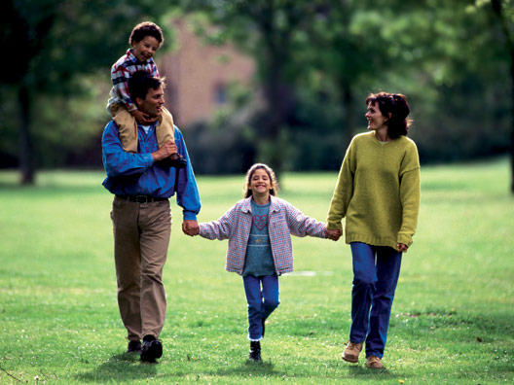
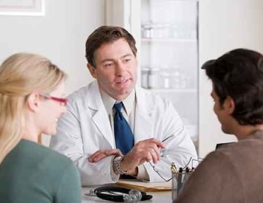
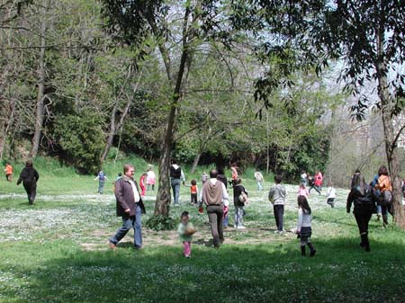
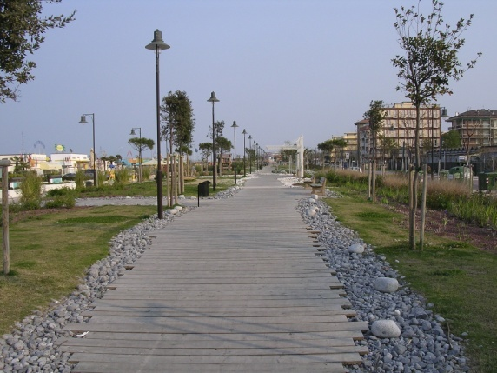
Agire in rete su più fattori determinati per rendere facili le scelte di salute
Personali
Sociali
Ambientali

Slide 53
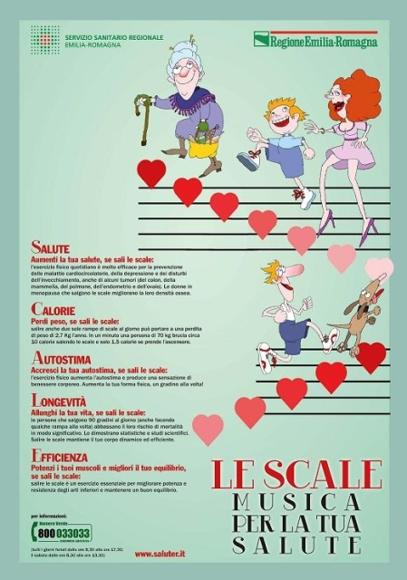
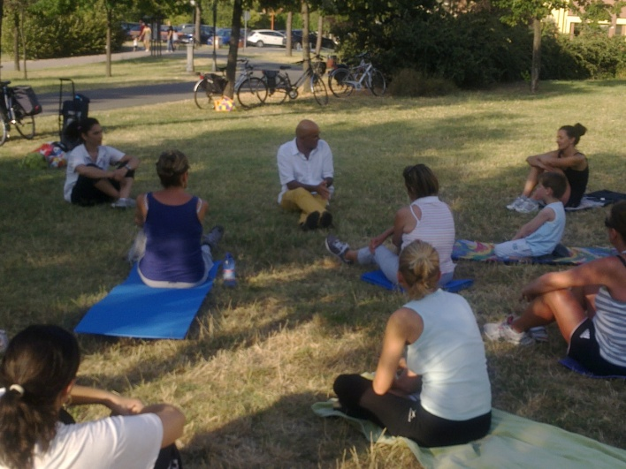
Agire sui fattori personali: più informazione

Slide 54
Maggiore informazione

Slide 55
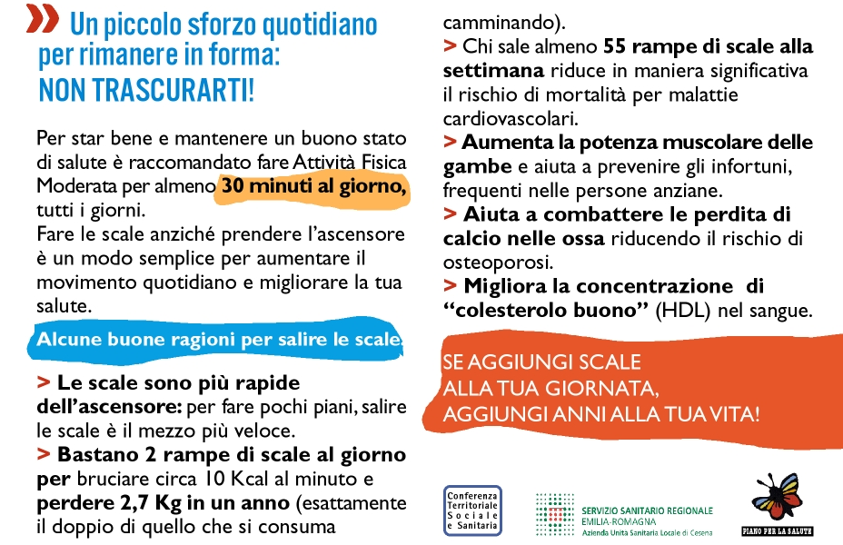

Slide 56

Comunicati stampa e trasmissioni radiofoniche e televisive

Slide 57
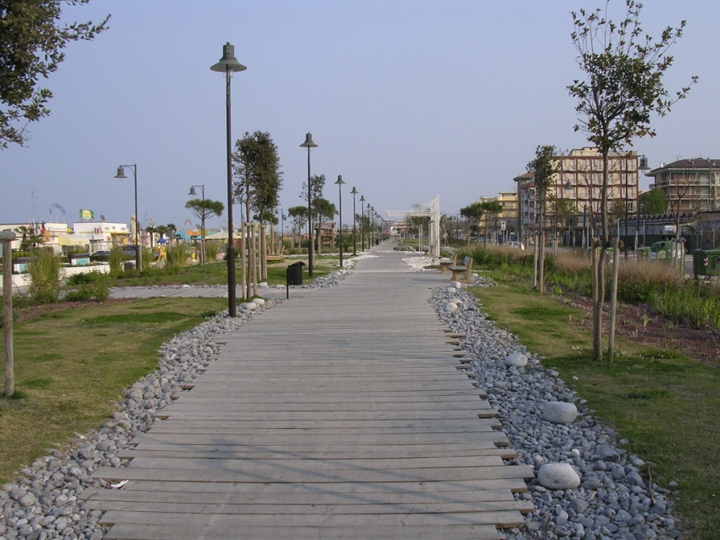

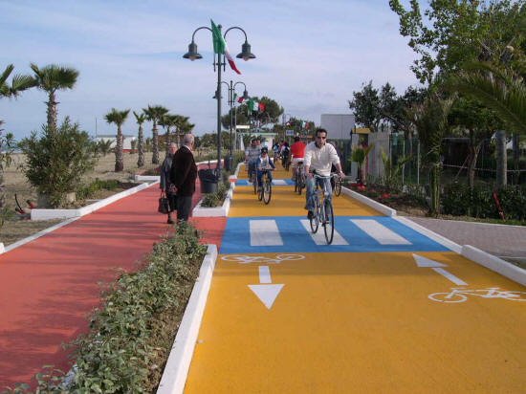
Mettere a disposizione ambienti e strutture (sia al chiuso che all’aperto) che aiutano a svolgere attività fisica in condizioni di sicurezza

Slide 58

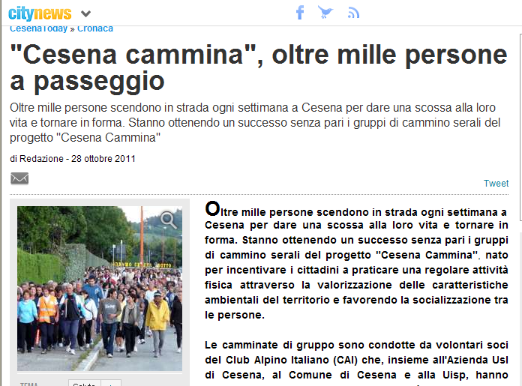
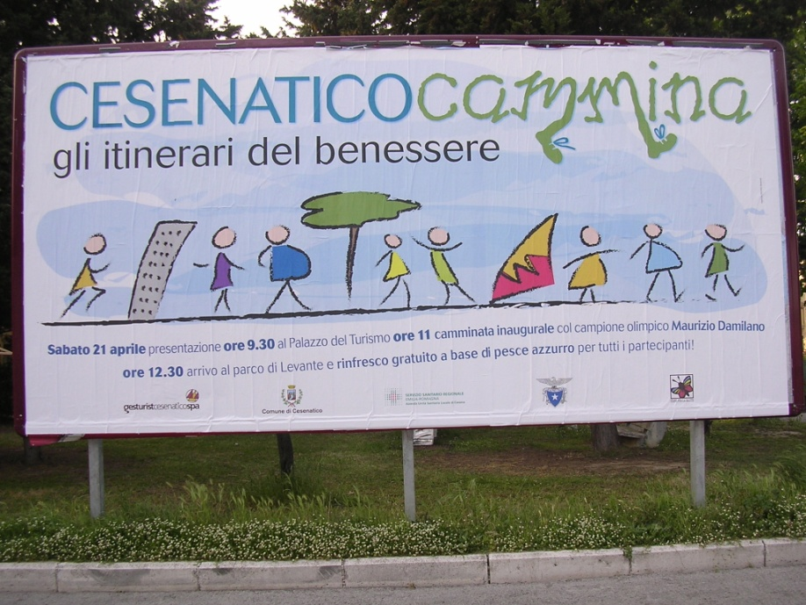
  Organizzazione di iniziative per favorire la socializzazione e l’attività fisica di gruppo
Notes:
58

Slide 59




Slide 60
Domande?

Slide 61
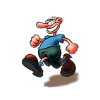
Il modello PRECEDE-PROCEED per la progettazione e valutazione degli interventi di promozione dell’attività fisica
  Mauro Palazzi
  Direttore UO Epidemiologia e Comunicazione di Cesena
  AUSL Romagna
Notes:
61

Slide 62

Cosa vuole dire progettare…
… definire obiettivi,
… in funzione della soluzione di problemi,
… stabilendo modi e tempi per raggiungerli…
Progettazione

Slide 63
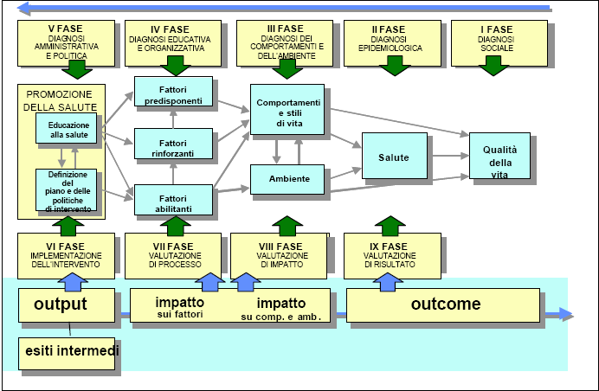
Modello Precede-Proceed (Green-Kreuter 1999)‏
Notes:
63

Slide 64
Diagnosi sociale
Processo di identificazione della percezione della popolazione sui suoi bisogni di salute, di qualità di vita e le sue aspirazioni per il bene comune, attraverso un ampia partecipazione e l’applicazione di multiple attività di raccolta di informazioni organizzate in modo da ampliare le conoscenze della comunità.
Notes:
64

Slide 65
Diagnosi sociale
Valutare i bisogni e le caratteristiche della popolazione di riferimento, coinvolgendola nell’autoanalisi.
Conoscere la comunità
Come viene percepito il problema?
Promuovere la partecipazione
( cosa è, perché e come si promuove?)
Notes:
65

Slide 66
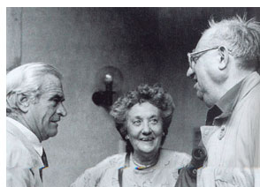
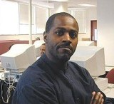
Considerare i diversi punti di vista
comunità
Notes:
66

Slide 67
Conoscere la comunità e le sue percezioni
  Quali sono le caratteristiche socio culturali dei destinatari?
  Quali sono i problemi?
  Perché è un problema?
  Per chi è un problema?
  Come viene percepito il problema?
  Quali risorse e vincoli sono presenti nel contesto?
Notes:
67

Slide 68
Oltre ad ascoltare il parere dei cittadini dobbiamo quantificare il problema nella nostra realtà.
Diagnosi epidemiologica (del problema di salute e suoi determinanti)‏
Notes:
68

Slide 69
Analizzare i determinanti correlati al problema di salute
Genetici
Comportamentali
Ambientali (accesso risorse, economia, equità sociale, ambiente fisico), sono esterni all’individuo e ci aiutano a capire quali altri attori sono interessati e da coinvolgere. Rappresentano i vincoli da considerare.

Slide 70
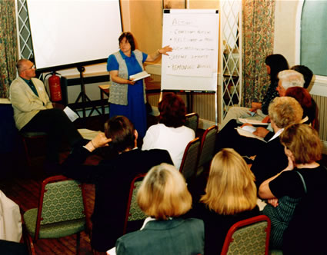
Metodi:
Formali: Analisi epidemiologica dati (correnti, di servizio, da ricerche ad hoc..), analisi della letteratura, questionari…
Informali: gruppi focus, gruppi di discussione…)‏
Notes:
70

Slide 71
Diagnosi educativa e comunicativa
Notes:
71

Slide 72
Fattori che influenzano la modifica dei comportamenti
Intrapersonali
Interpersonali
Organizzativi
Socio culturali
legislativi
…………………………….

Slide 73
Il modello di Green
(parziale)‏
genetica
Conoscenze, credenze,
valori, atteggiamenti
Comportamenti
Stili di vita
Famiglia, amici,
colleghi di lavoro,
massmedia
Salute
Ambiente
Accesso alle risorse,
leggi,…

